Slide 1
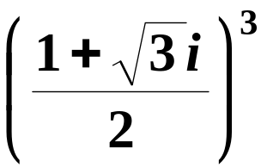

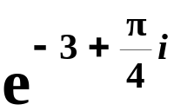



复变函数与积分变换试题(一)
一、填空题
(1)
的模为 ，
辐角主值为 。
(2)
的值为 ，
的值为 。
(3)
映射
在
处的旋转角为 ，
伸缩率为 。
(4)
函数
在区域 D 内解析的
充要条件为 。

Slide 2
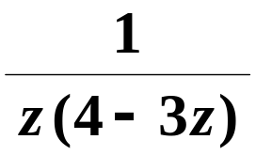
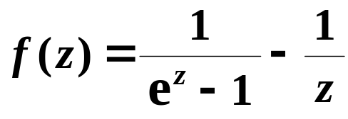
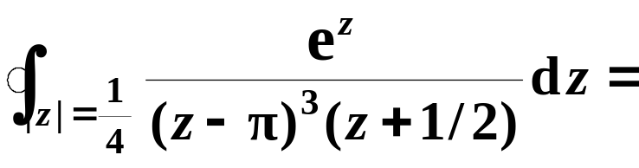
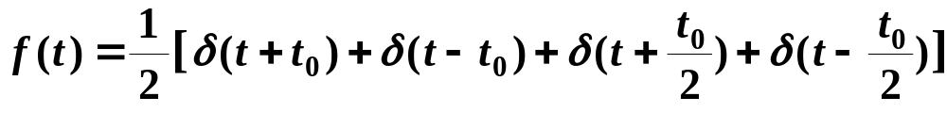


(5)
在 z₀ = 1 + i
处展开成泰勒级数的
收敛半径为 。
(6)
z = 0 是
的何种类型的奇点 ?
.。
(7)
.。
(8)
已知
，
求
.。

Slide 3







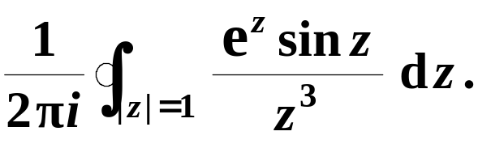
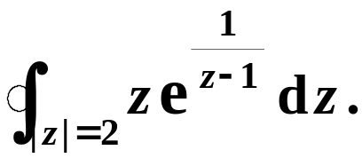
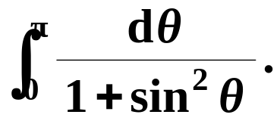
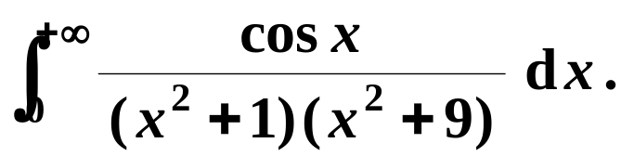



二、验证
是调和函数，并求以 为
实部的解析函数 ，使
三、将函数
分别在 与 处展开
为洛朗级数。
四、计算下列各题。
1.
2.
3.
4.
5.
已知
求

Slide 4
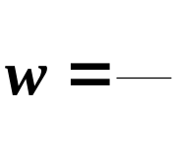


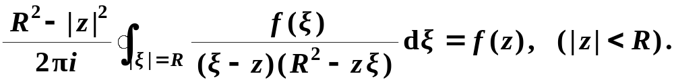
五、求区域
在映射
下的像。
六、设区域 ，求一共形映射将 D
映射为单位圆域。
七、利用 Laplace 变换求解微分方程：
八、设函数 在 上解析，证明：

Slide 5

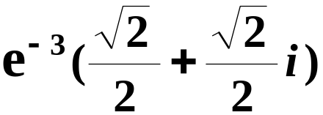
复变函数与积分变换试题(一) 解答
一、填空题
(1)
1
的模为 ，
辐角主值为 。
(2)
的值为 ，
的值为 。
(3)
映射
处的旋转角为 ，
4
在
伸缩率为 。
(4)
函数
在区域 D 内解析的
u , v 在 D 内可微，且满足 C - R 方程
充要条件为 。

Slide 6
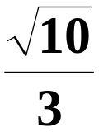
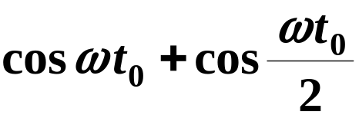
(5)
在 z₀ = 1 + i
处展开成泰勒级数的
收敛半径为 。
(6)
z = 0 是
的何种类型的奇点 ?
可去奇点
.。
(7)
.。
0
(8)
已知
，
求
.。

Slide 7












二、验证
是调和函数，并求以 为
实部的解析函数 ，使
解
(1)
由
故 为调和函数。
(2)
方法 1 利用偏积分法求解。
由
由
即得

Slide 8






二、验证
是调和函数，并求以 为
实部的解析函数 ，使
解
(2)
方法 2 利用全微分法求解。
由
有
即得
(3)
由
即得

Slide 9

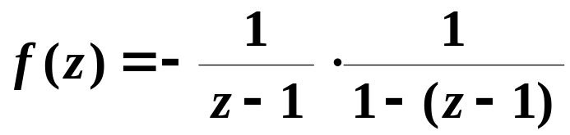

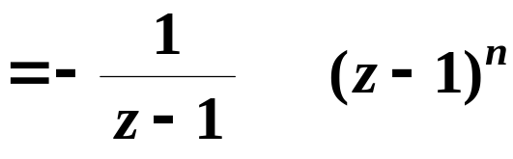



三、将函数
分别在 与 处展开
为洛朗级数。
解
(1)
z
在 = 1 处展开。
当 时，
①
1
2

Slide 10

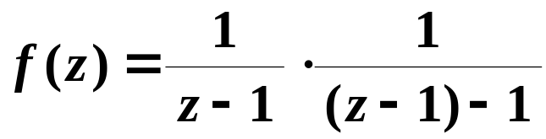
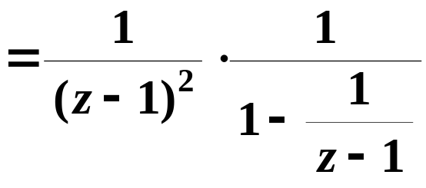
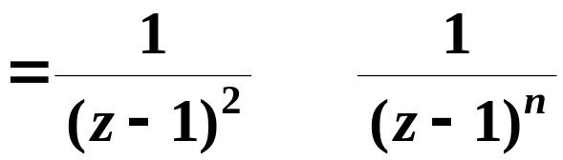
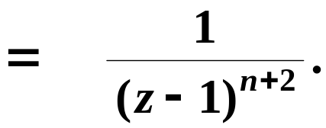
三、将函数
分别在 与 处展开
为洛朗级数。
解
(1)
z
在 = 1 处展开。
当 时，
②
1
2

Slide 11



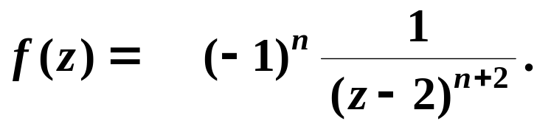
三、将函数
分别在 与 处展开
为洛朗级数。
解
(2)
z
在 = 2 处展开。
(简略)
当 时，
①
1
2
当 时，
②

Slide 12


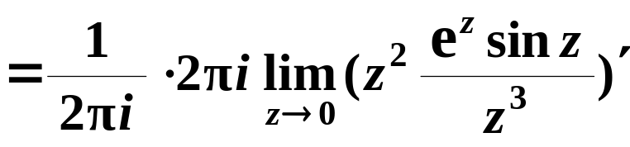

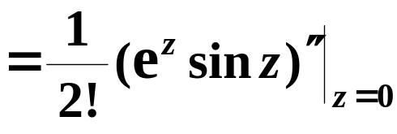
四、
1.
解
方法 1
利用留数求解。
在 内， 为二阶极点，
原式
方法 2
利用高阶导数公式求解。
原式

Slide 13

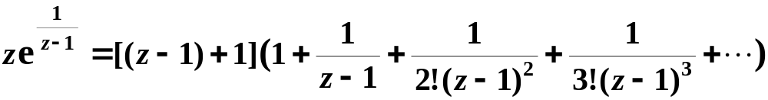
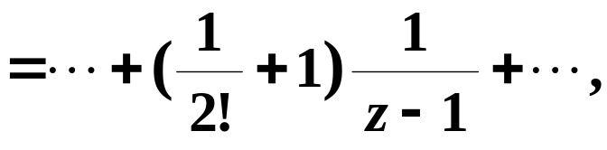
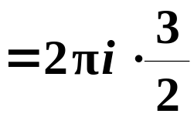

四、
2.
解
在 内， 为本性奇点，
原式

Slide 14
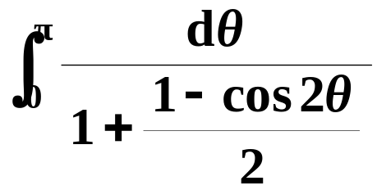
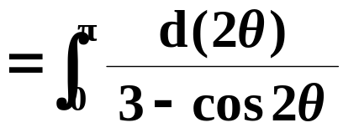
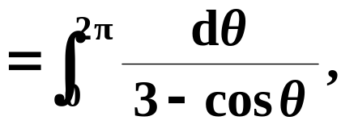
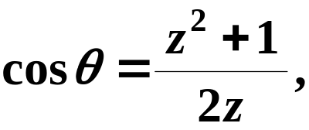
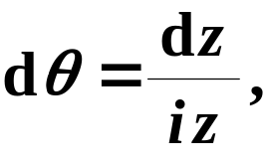

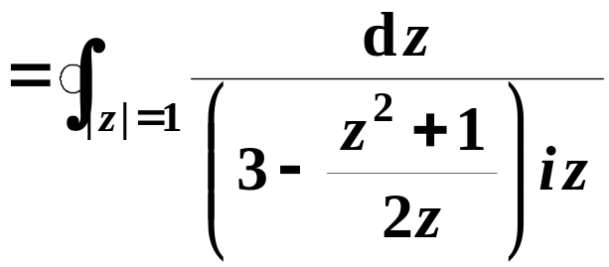
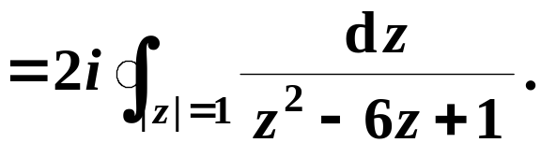
四、
3.
解
(1)
原式 =
令
则
原式

Slide 15
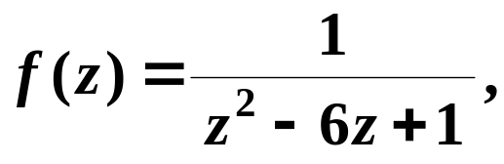



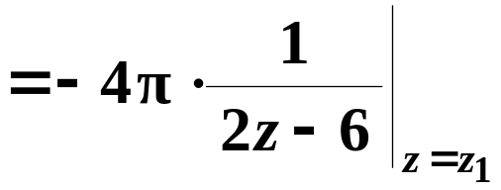
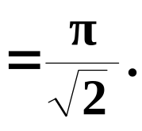

四、
3.
解
(1)
原式
(2)
记
则 有两个简单极点：
( 不在 内)
原式 =

Slide 16
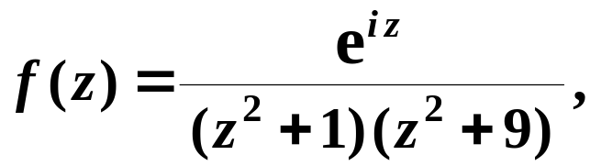


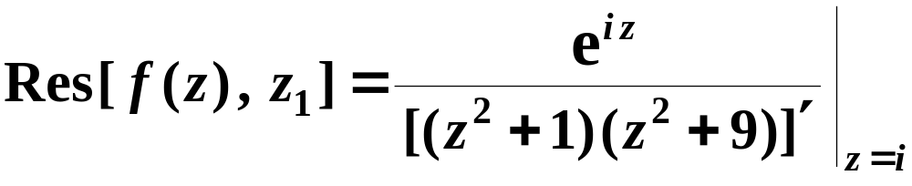
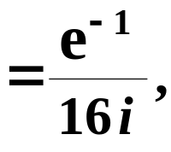
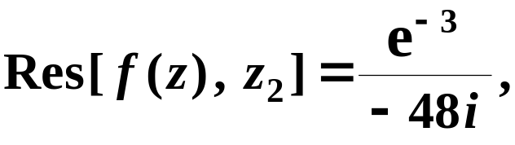
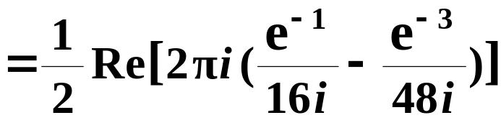
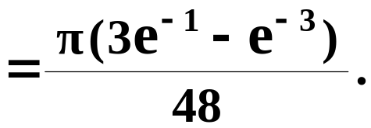
四、
4.
解
令
在上半平面有两个简单极点：
原式

Slide 17
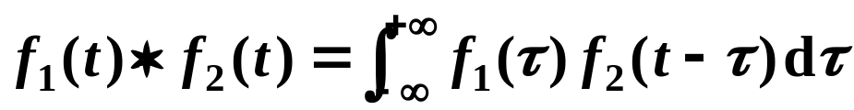

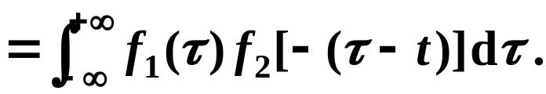







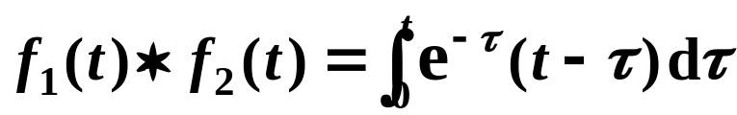

四、
已知
求
5.
解
(1) 当 时，
(2) 当 时，

Slide 18

























五、求区域
在映射
下的像。
解
(z)
(w)

Slide 19




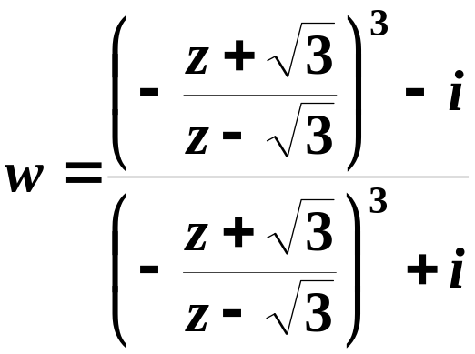
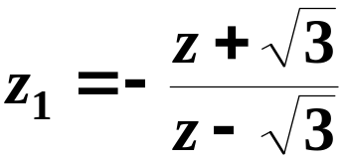
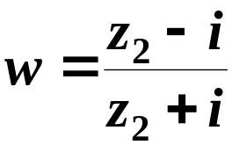




六、设区域 ，求一共形映射将 D
映射为单位圆域。
解
(z)
(w)
(z₁)
(z₂)

Slide 20


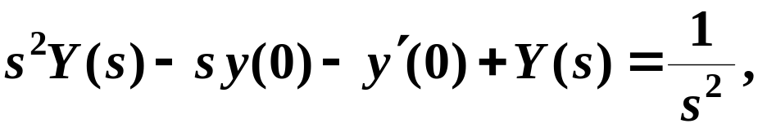



七、利用 Laplace 变换求解微分方程：
解
(1)
令
对方程两边取 Laplace 变换，
得
代入初值，
得
求解即得：

Slide 21



七、利用 Laplace 变换求解微分方程：
解
(2)
求 Laplace 逆变换。
方法 1
利用查表法求解。

Slide 22









七、利用 Laplace 变换求解微分方程：
解
(2)
求 Laplace 逆变换。
方法 2
利用留数求解。
有一个二阶极点
两个一阶极点

Slide 23











七、利用 Laplace 变换求解微分方程：
解
(2)
求 Laplace 逆变换。
方法 2
利用留数求解。
有一个二阶极点
两个一阶极点

Slide 24







八、设函数 在 上解析，证明：
证明
(1)
被积函数有两个一阶极点
由于
故 不在 之内。
(2)

Slide 25

……
放松一下吧 !

